Slide 1
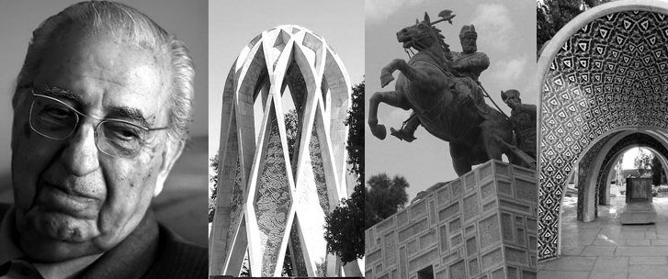
بیوگرافی مهندس هوشنگ سیحون و آثارش

Slide 2
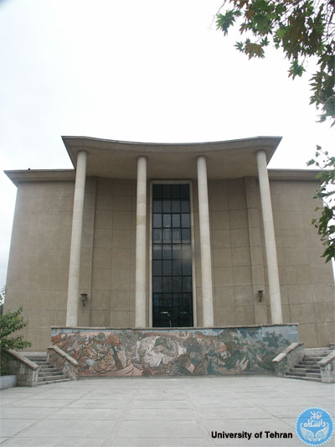
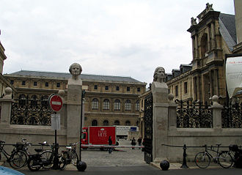
هوشنگ سیحون در تاریخ 1 شهریور 1299 در تهران در خانواده ای آشنا به هنر و موسیقی به دنیا امد.
پس از تحصیل در دانشکده هنر های زیبای تهران برای ادامه تحصیل به پاریس دعوت شد و در سال 1949 مدرک دکترای خود را از دانشکده هنر های زیبای پاریس(بوزار)دریافت کرد.
دانشکده هنر های زیبای تهران
دانشکده هنر های زیبای پاریس(بوزار)

Slide 3
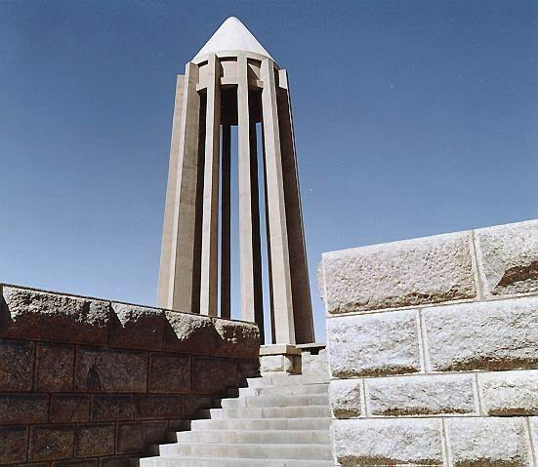
او در بازگشت به ایران در سن 25 سالگی بنای آرامگاه ابو علی سینا را طراحی کرد.سیحون در طول سالهای فعالیت خود عضو شورای ملی باستان شناسی،شورای عالی شهرسازی،شورای مرکزی دانشگاه های ایران و کمیته بین المللی ایکوموس(وابسته به یونسکو پیش از انقلاب)بوده و به مدت15سال مسئولیت مرمت بناهای تاریخی ایران را به عهده داشته است.

Slide 4
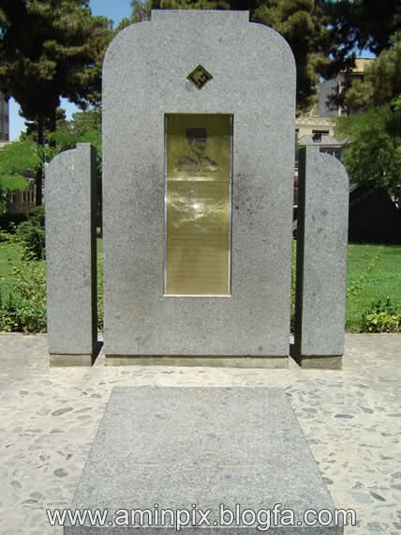
از میان پروژه های طراحی و ساخته شده وی میتوان به آرامگاه بزرگانی چون خیام،کمال الملک،بو علی سینا،نادر شاه افشار،کلنل محمد تقی خان پسیان،آرامگاه فردوسی و ده ها مقبره و آرامگاه دیگر اشاره کرد.
آرامگاه پسیان
آرامگاه کمال الملک

Slide 5
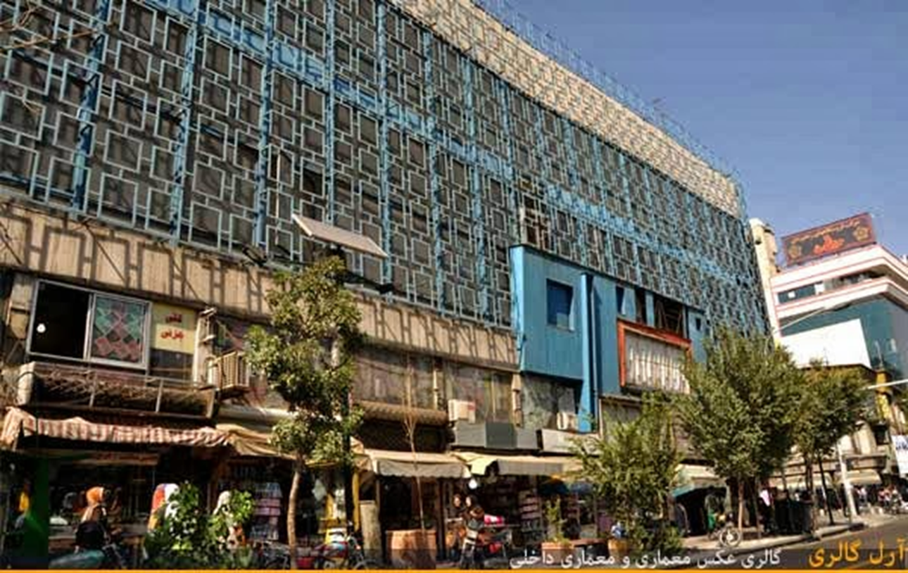
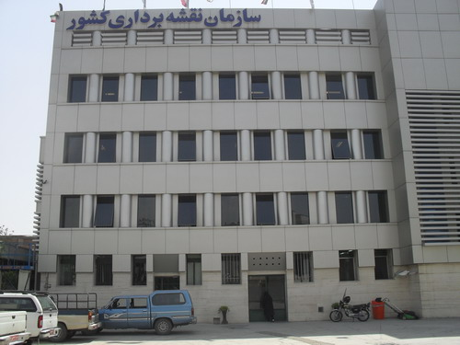
وی همچنین ساختمان بانک سپه در میدان توپخانه تهران،ساختمان سازمان نقشه برداری کشور،سینما آسیا،کارخانه کانادا درای(زمزم فعلی)،کارخانه یخ سازی کوروس اخوان،مجتمع آموزشی یاغچی آباد،اتلیه معماری خود و چندین بنا و حدود 150 پروژه مسکونی خصوصی دیگر را طراحی کرده است.
سینما آسیا
سازمان نقشه برداری کشور

Slide 6
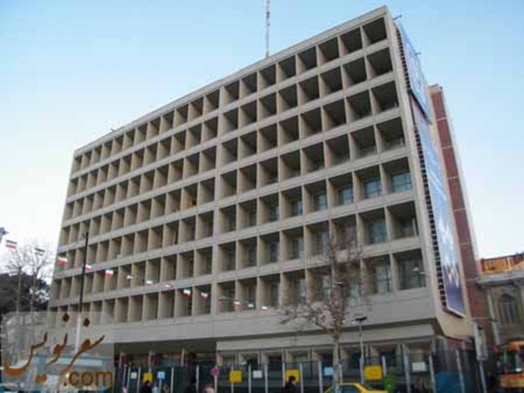
ویژگی کار این معمار را باید در نحوه استفاده از مصالح دید . او نخستین معمار ایرانی بود که آهن و سیمان را به طور عیان در ساختمان به کار برد . وضوح ساخت و شهامت در بیان بی پرده آن که با بانک سپه و اداره پست آغاز شد در خانه ها نیز شکل خاص خود را یافت .
بانک سپه

Slide 7
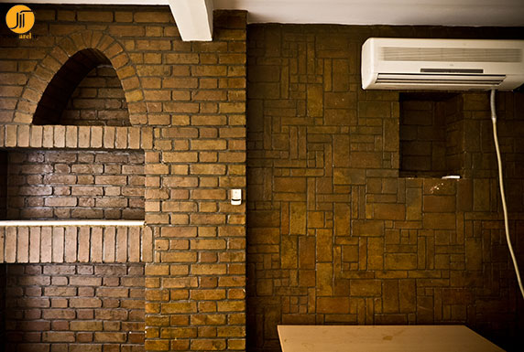
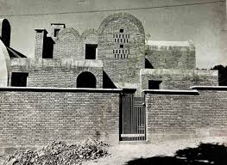

Slide 8
نحوه برخورد با معماری:
منطق
حقیقت نمایی
توجه به احتیاجات پروژه
دوری از تزیینات اضافه
توجه به مصالح
در نظر گرفتن امکانات موجود

Slide 9
نقاشی و طراحی های سیحون:
او در نقاشی نیز صاحب سبک بود و در سال ۱۹۷۲ میلادی (۱۳۵۱ شمسی) به همراه نقاشانی صاحب نام از جمله پیکاسو و سالوادور دالی در نمایشگاهی در ماساچوست شرکت کرد و با کارهای پر پیچ و تاب خطی اش توجه همه منتقدین را به خود جلب کرد. خطوط نقاشی های او هیچگاه همدیگر را قطع نمی کنند. هنوز کسی نیست که طرحی مانند نقاشی های او خلق کند.

Slide 10
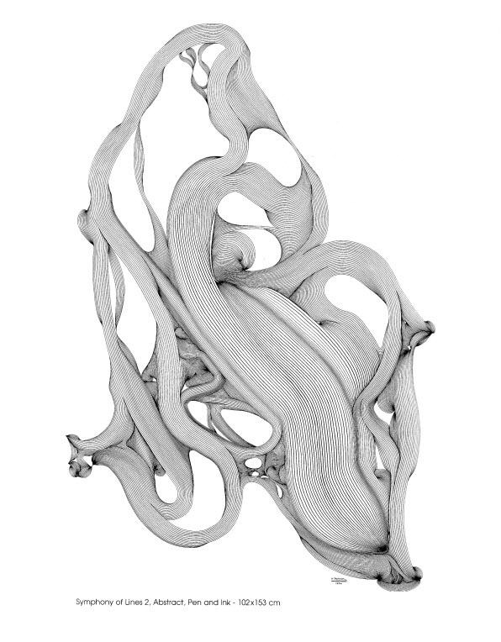

Slide 11
کروکی از فشم در نزدیکی تهران سال ۴۹ شمسی

Slide 12
طراحی از پارک لایت هوس در ونکوور کانادا، قلم و مرکب، مجموعه خصوصی – ۷۶ در ۱۰۲ سانتی متر

Slide 13
کروکی نمایی از برج ایفل و رودخانه کنارش در پاریس سال ۸۲ میلادی

Slide 14
نقاشی مدرن در سال ۱۹۹۵ توسط هوشنگ سیحون

Slide 15
آثار هوشنگ سیحون:
آرامگاه بوعلی سینا
آرامگاه عمر خیام
آرامگاه نادرشاه افشار
خانه ییلاقی سیحون
و...

Slide 16
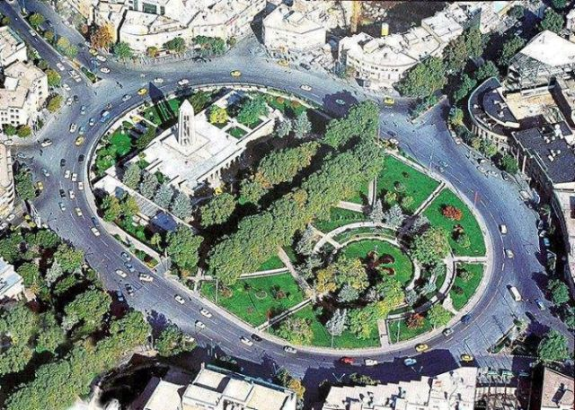
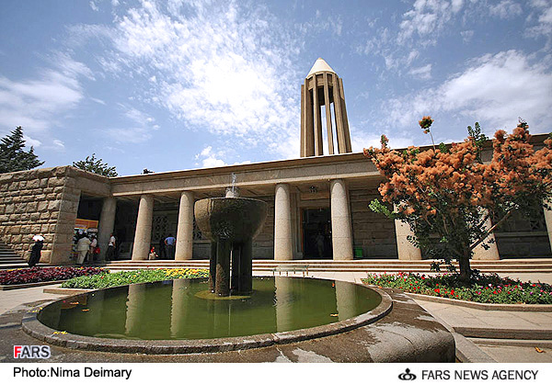
آرامگاه بو علی سینا
هوشنگ سیحون در سن 25 سالگی بنای یاد بودی بر آرامگاه بوعلی سینا طراحی .کرد

Slide 17
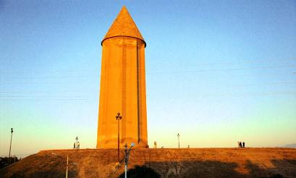
بنای اولیه در زمان قاجاریه ساخته شد اما طرح و نقشه فعلی توسط مهندس هوشنگ سیحون به سبک معماری قرنی که بو علی سینا در آن می زیست از روی قدیمی ترین بنای تاریخ دار اسلامی یعنی برج گنبد قابوس اقتباس شده.
آرامگاه بو علی سینا
برج گنبد قابوس

Slide 18
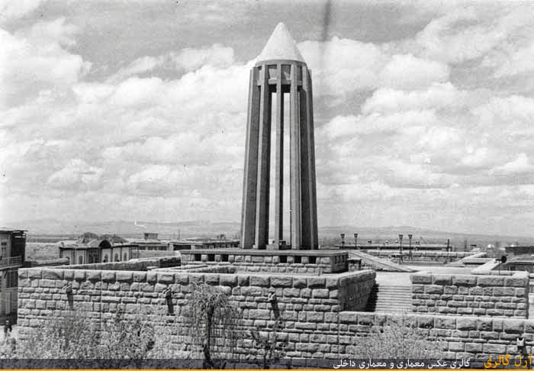
بنای آرامگاه تلفیقی از دو سبک معماری ایران باستان و ایران بعد از اسلام است

Slide 19
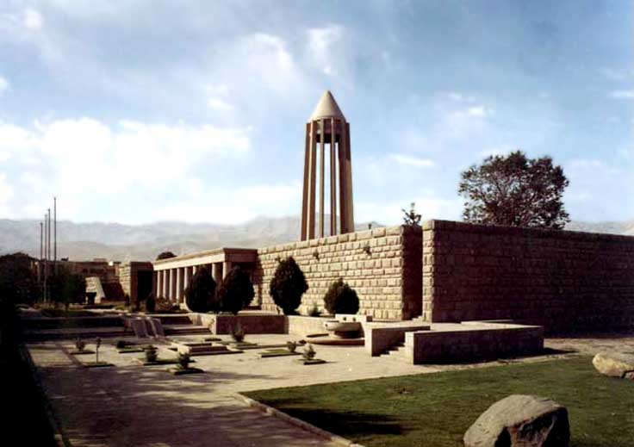
طراح ساختمان نشان داده است که ابن سینا یک فیلسوف و متفکر بزرگ اسلامی است که بنای افکارش بر علوم و اطلاعاتی که ازملل قدیمه رسیده، قرار .دارد

Slide 20
بنای یاد بود بوعلی سینا از دو بخش آرامگاه و برج یاد بود تشکیل شده است

Slide 21
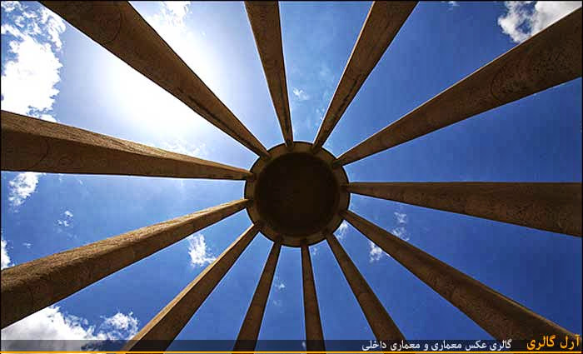
بخش ارامگاه به مساحت ۶۱۰ متر مربع ، ساختمانی تمام بسته و پوشیده از سنگ خارا است که کتابخانه ،موزه و فضای اصلی آرامگاه (اتاق مقبره) را در خود جای می دهدو برج یاد بود دقیقا بر فراز مزار قرار دارد.

Slide 22
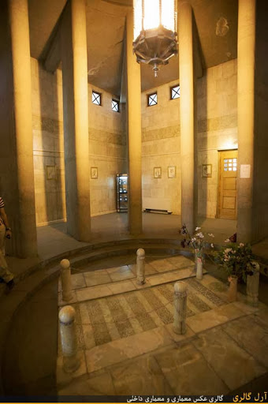
این ساختمان به واسطه احاطه شدن با احجام خاکریزی شده اطراف و بسته بودن جداره های بیرونی ، و ضخامت و سنگینی دیوارهای داخلی همچون بناهای زیرزمینی می نماید.

Slide 23
آرامگاه عمر خیام در سال 1335 مهندس هوشنگ سیحون به همراه حسین جودت آرامگاه عمر خیام را از مکان قبلی که خرابه مانندی بیش نبود به مکان فعلی انتقال داد که پروسه ی ساخت این ارامگاه تا سال 1341 ادامه یافت.

Slide 24
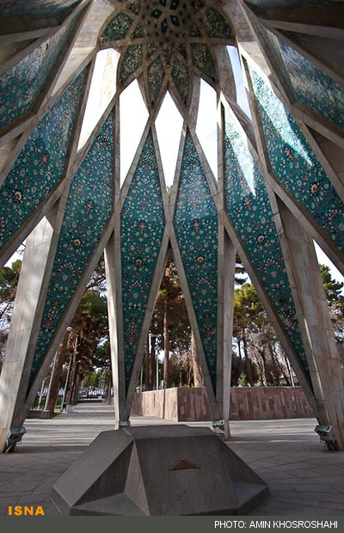
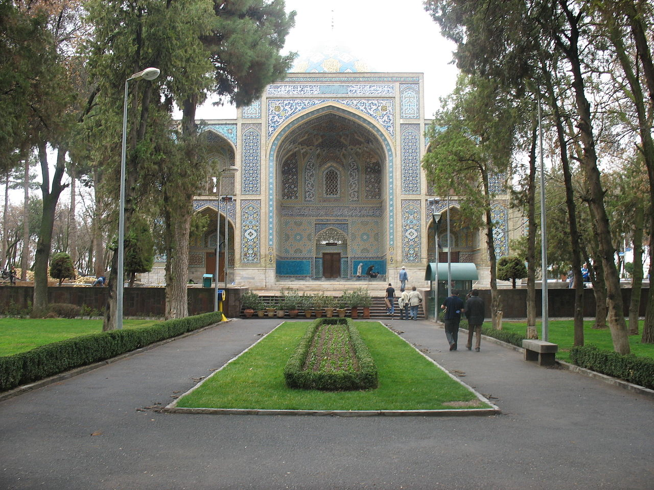
مقبره خیام از لحاظ خلاقیت و ساخت و معماری یکی از مهمترین ساختمان های زمان خود است. ارتفاع آن ۲۲ متر و استخوان بندی اش بتنی با هسته ی فلزی است.
اجزاء مثلثی شکل اطراف مقبره شکل خیمه را تداعی می کنند واین اشاره به نام خیام است
آرامگاه محروق

Slide 25
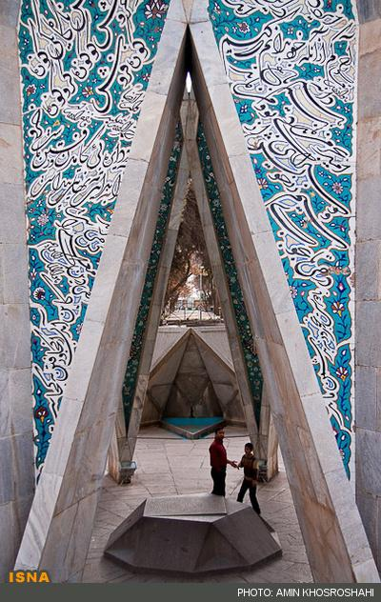
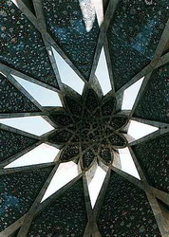
سیحون: مقبره نمی خواستم بسازم؛ می‌خواستم شخصیت آن .فرد را با معماری بسازم

Slide 26
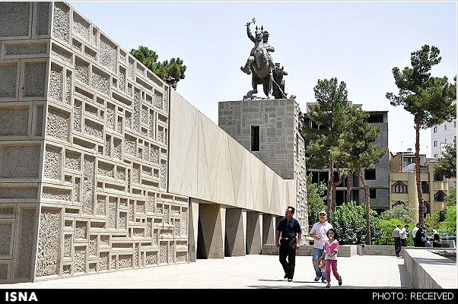
آرامگاه نادرشاه افشار
آرامگاه نادرشاه بنایی است در مجموعه باغ موزه نادری در شهر مشهد که به یادبود نادرشاه افشار در سال ۱۳۴۲ خورشیدی توسط هوشنگ سیحون طراحی و ساخته شده‌ است.

Slide 27
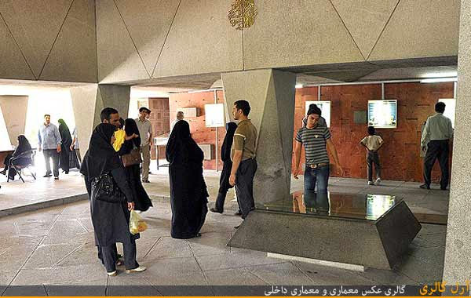
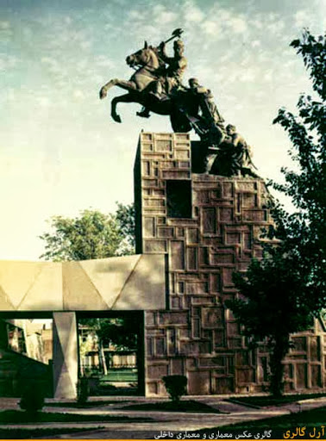

Slide 28
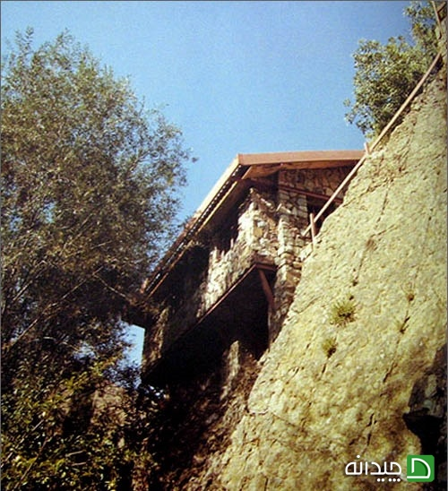
خانه ییلاقی سیحون
کلبه ییلاقی هوشنگ سیحون در کلوکان، نزدیک تهران، به سال ۱۳۵۳ ساخته شده است.خانه کوچکی با زیباترین ترکیب معماری و طبیعت که در سینه کوه و با کمترین تغییرات در آن ساخته شده است.
منزل ییلاقی سیحون تداعی کننده خانه آبشار رایت است.

Slide 29
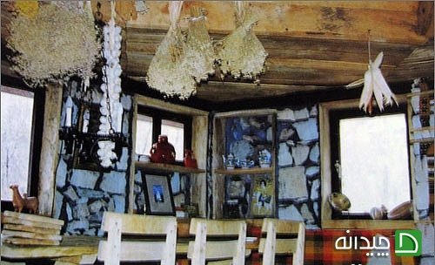
عمده ترین مصالح مورد استفاده در این بنا، سنگ، چوب و فولاد به عنوان جزیی از سازه این بنا که به عنوان تیر بر روی ستونهای حجیم سنگی قرار گرفته است.

Slide 30
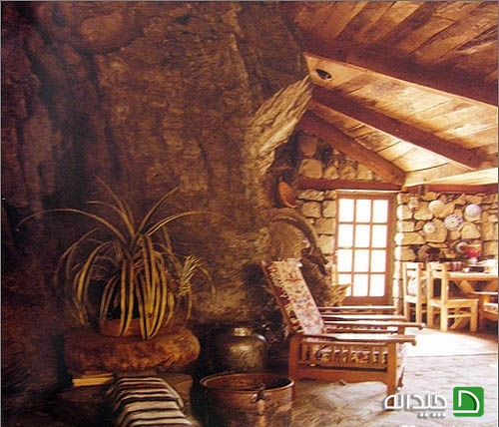
ساختمان با هماهنگی خاصی با کوه طراحی و ساخته شده است. بخش عمده ی این هماهنگی در فضای نشیمن خودنمایی می کند. بخشی از جداره فضای نشیمن با سنگ های کوه تلفیق شده و حس فضای ارگانیک و طبیعت گرایی را در نظر بیننده تقویت می نماید.

